Slide 1
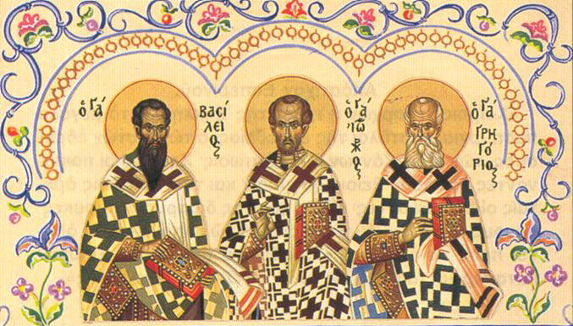
ΓΙΟΡΤΗ ΤΩΝ ΤΡΙΩΝ ΙΕΡΑΡΧΩΝ
6^{ο} ΓΥΜΝΑΣΙΟ ΑΜΑΡΟΥΣΙΟΥ 30 ΙΑΝΟΥΑΡΙΟΥ 2022
ΓΙΟΡΤΗ ΤΩΝ ΓΡΑΜΜΑΤΩΝ
Notes:
1

Slide 2
Η γιορτή των τριών Ιεραρχών - Γιορτή των Ελληνικών Γραμμάτων
Στις 30 Ιανουαρίου η Εκκλησία μας γιορτάζει τη μνήμη των τριών Ιεραρχών. Η γιορτή που γίνεται κάθε χρόνο προς τιμήν τους εκτός από το θρησκευτικό της χαρακτήρα είναι παράλληλα γιορτή των ελληνικών γραμμάτων. Γι' αυτό όλη η σπουδάζουσα νεολαία της πατρίδας μας από τους μαθητές των δημοτικών σχολείων μέχρι τους φοιτητές των πανεπιστημίων τιμά και γιορτάζει τη μνήμη των οικουμενικών δασκάλων.

Slide 3
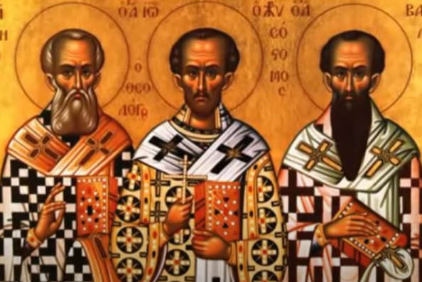
Προβολή Video: Οι τρεις Ιεράρχες ως δάσκαλοι (4.50΄)
Κλικ για αναπαραγωγή

Slide 4
Παρόλο που ο καθένας τους έχει ιδιαίτερη γιορτή μέσα στο έτος, καθιερώθηκε από το 1100 μ.χ, επί αυτοκράτορα Βυζαντίου Αλεξίου Κομνηνού, να γιορτάζονται και οι τρεις μαζί γιατί μαζί αγωνίστηκαν για τη διάσωση και διάδοση του χριστιανισμού. Στα χρόνια της Τουρκοκρατίας οι πρόγονοί μας καθιέρωσαν τη μέρα αυτή των τριών ιεραρχών ως μέρα των Ελληνικών γραμμάτων, της παιδείας και ως σχολική εορτή τιμώντας έτσι την αγιοσύνη των τριών ως πατέρων της εκκλησίας και συγγραφέων, την ιεραποστολική τους δράση, την ευρυμάθειά τους, το ανεπανάληπτο δογματικό τους έργο και την οικουμενικότητα που πηγάζει από τη ζωή τους: η επίτευξη του συγκερασμού της αρχαίας ελληνικής γραμματείας και της φιλοσοφίας με τη χριστιανική πίστη.

Slide 5
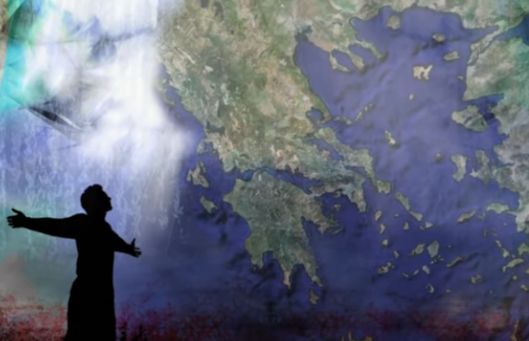
Προβολή Video: Οι τρεις Ιεράρχες και η σύνθεση Ελληνισμού και χριστιανισμού (3.01΄)
Κλικ για αναπαραγωγή

Slide 6
Το νέο ελληνικό κράτος καθιέρωσε ως επίσημη σχολική εορτή τη μέρα αυτή το 1842, εκφράζοντας και την από αιώνων παράδοση του γένους. Η δράση των τριών ιεραρχών δεν περιορίζεται στο θρησκευτικό στίβο αλλά και στον κοινωνικό. Σπούδασαν και οι τρεις, πρώτα στα σχολεία της πατρίδας τους και μετά για ανώτερες σπουδές στις διάφορες φιλοσοφικές σχολές της εποχής τους. Και οι τρεις ήταν πρώτοι σ' όλες τις σχολές που φοίτησαν, αποδείχτηκαν άριστοι όπου κι αν διαγωνίστηκαν. Στάθηκαν θαρραλέοι μπροστά στο δίκαιο και πρωτοπόροι σε κάθε ανθρωπιστική δραστηριότητα. Έμειναν ανυποχώρητοι μπροστά στους εχθρούς της χριστιανικής πίστης και στις αυθαιρεσίες και πιέσεις των ισχυρών της εποχής εκείνης.

Slide 7
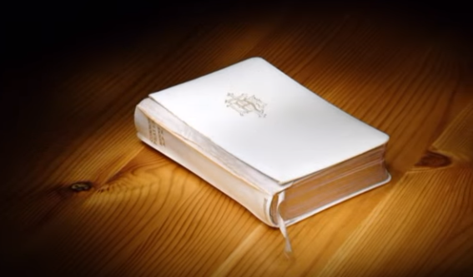
Προβολή Video: Οι τρεις Ιεράρχες απέναντι στην εξουσία (7.42΄)
Κλικ για αναπαραγωγή

Slide 8
30η Ιανουαρίου, η ημέρα των τριών Ιεραρχών, η ημέρα των γραμμάτων.
Ο Βασίλειος υπήρξε ένας Έλληνας δάσκαλος, ο οποίος απέδωσε τεράστια σημασία στα καλά έργα, χάρη στο Γρηγόριο η ακρόπολη του πνευματικού πολιτισμού κερδήθηκε για την πίστη, ο Χρυσόστομος έχει να μας δώσει ένα συγκεκριμένο μάθημα για τις σχέσεις εκκλησίας και κοινωνίας. Ανέπτυξαν και ανέλυσαν την ιδανική μορφή κοινωνικής ζωής. Αρνούνται ότι μπορεί σε μια κοινωνία να είναι κάποιος δούλος λόγω πολιτικών και κοινωνικών δεδομένων.
Είναι αντίθετοι στη διάκριση πλούσιων και φτωχών. Οι ιδέες τους παραμένουν διαχρονικές και συχνά ζητούμενα της εποχής μας. Είναι αυτοί που πρώτοι αναφέρθηκαν στον τρόπο συμπεριφοράς των μαθητών στην τάξη και έξω από αυτήν, στους τρόπους και μεθόδους διδασκαλίας των μαθημάτων, στους δασκάλους και τα σχολικά κτίρια, ώστε να είναι υγιεινά και έξω από τις πόλεις, ενώ πρότειναν και παιδαγωγικά κίνητρα για τους μαθητές.

Slide 9
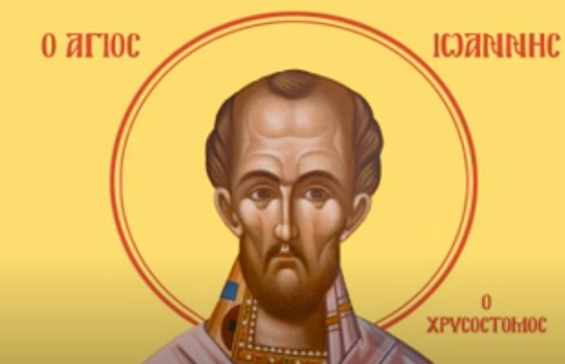
Διδαχές του Αγίου Ιωάννου του Χρυσοστόμου (7.37΄)
Κλικ για αναπαραγωγή

Slide 10
Οι τρεις Ιεράρχες θέλουν τα νιάτα μυροβόλα, γεμάτα φως, που να σκορπούν με παντού την ευωδιά της πνευματικής ζωής, να ακτινοβολούν σφρίγος, ενθουσιασμό, καθάριο βλέμμα, ηρωισμό, αληθινή δημιουργία. Να είναι σε κίνηση προς τα άνω, προς τις ακατάλυτες αξίες της ζωής, προς τον αληθινό πολιτισμό της ψυχής. Αγάπησαν ό, τι ωραίο και αληθινό υπάρχει στον άνθρωπο. Η διδασκαλία τους δε στηρίζεται στα ψεύτικα φαντάσματα και στα αντιεπιστημονικά κατασκευάσματα της μηχανοκρατικής θεώρησης του ανθρώπου, ούτε στις άλλες υλιστικές κοσμοθεωρίες, αλλά στο χριστιανικό ανθρωπισμό.

Slide 11
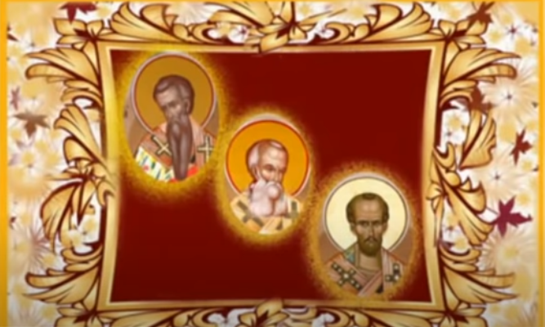
Οι τρεις Ιεράρχες – αποφθέγματα (3.16΄)
Κλικ για αναπαραγωγή

Slide 12
30 Ιανουαρίου, ημέρα των τριών Ιεραρχών, ημέρα των γραμμάτων.
Αν θέλουμε να έχουμε ένα σωστό μαζί και σωστικό προσανατολισμό στην εκκλησιαστική, πολιτική, κοινωνική, πνευματική και εκπαιδευτική μας ζωή, είναι ανάγκη να ακολουθούμε τις βασικές ανθρωπιστικές, οικουμενικές, ανθρωπολογικές αρχές των τριών Ιεραρχών.
Οι τρεις Ιεράρχες μας διδάσκουν, λοιπόν, ότι πρέπει να πολεμάμε για την αλήθεια και το δίκαιο, να προσηλωνόμαστε στους στόχους μας, να έχουμε το αίσθημα του καθήκοντος και της ευθύνης, να υποστηρίζουμε την παιδεία και να προσπαθούμε για την πνευματική και ψυχική μας ανάπτυξη, να αγαπάμε τους συνανθρώπους μας, να είμαστε φιλάνθρωποι και να βοηθούμε αυτούς που έχουν ανάγκη.

Slide 13
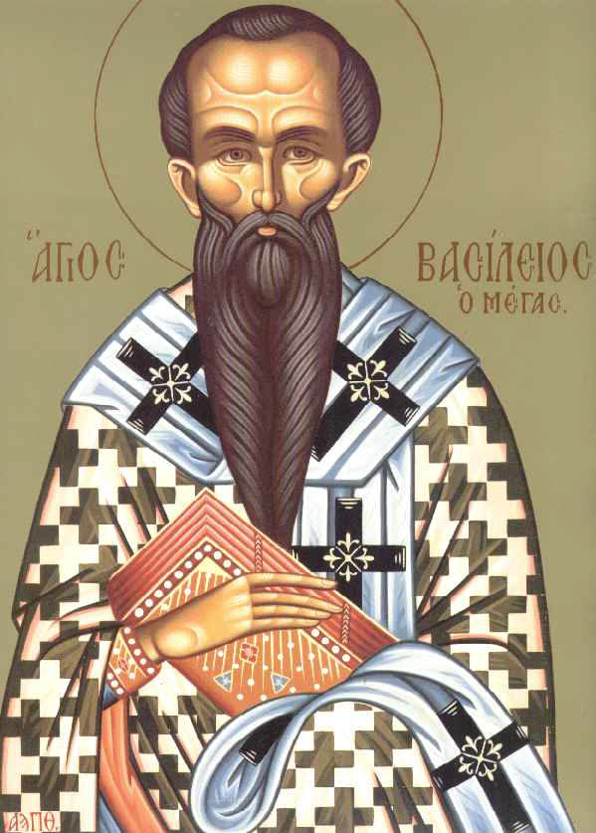
Οι Τρεις Ιεράρχες για την Αρετή
Μέγας Βασίλειος
Αυτό είναι αρετή ̇̇
το να απομακρύνεσαι από το κακό και να πράττεις το καλό.
Η αρετή δεν πετυχαίνεται αναγκαστικά, αλλά με ελεύθερη εκλογή και απόφαση.
Notes:
13

Slide 14
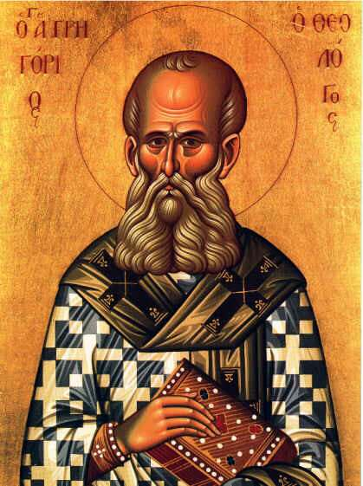
Οι Τρεις Ιεράρχες για την Αρετή
Γρηγόριος ο Θεολόγος
Δεν αμείβεται η αρετή, για να μένει άλλωστε αρετή, αποβλέποντας μόνο προς το καλό.
Τίποτε νομίζω δεν αξίζει, αν δεν οδηγεί στην αρετή και δεν κάνει καλύτερους εκείνους που ασχολούνται μ’ αυτό.
Ποτέ μη κάνεις κάτι κακό που αγαπούν οι πολλοί, ούτε να σταματήσεις το καλό που μισούν οι κακοί.
Notes:
14

Slide 15
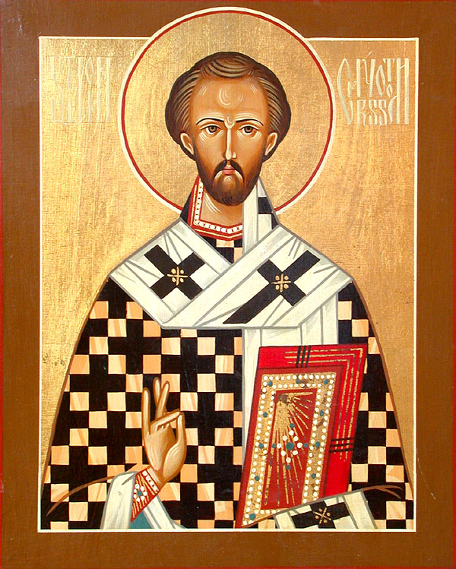
Οι Τρεις Ιεράρχες για την Αρετή
Ιωάννης ο Χρυσόστομος
Τον πλούτο τον κάνει όχι η περιουσία αλλά η αρετή.
Όταν λείψει η αρετή, όλα τ’ άλλα είναι περιττά (άχρηστα).
Τέτοια είναι η αρετή ̇̇
πράγμα αθάνατο, που λάμπει περισσότερο από τον ήλιο.
Notes:
15

Slide 16
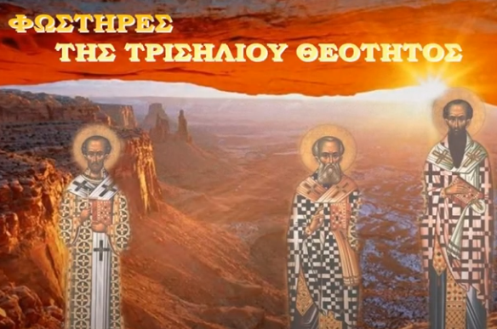
Απολυτίκιο των τριών Ιεραρχών (2.22΄)
Κλικ για αναπαραγωγή

